Slide 1
Разработка мобильных приложений под Android
Лекция 10
Чиркунов Кирилл
cyril.chirkunov@computer.org
vk.com/chirkunov

Slide 2
На прошлой лекции
Лекция 10, слайд 1
Модель безопасности
Межпроцессное взаимодействие
Шейдеры
Анимация

Slide 3
Сегодня
Лекция 10, слайд 2
Web API
Cloud Messaging

Slide 4
Web-сервис
Лекция 10, слайд 3
Программный модуль, доступный по протоколу HTTP и выполняющий некоторую функцию, который принимает на вход и возвращает данные в формате, понятном машине
Примеры форматов:
xml/soap/raw text/odata/json

Slide 5
Примеры web-сервисов (демо)
Лекция 10, слайд 4
http://www.webservicex.net/globalweather.asmx
Сервис погоды
http://www.google.com/ig/calculator
Конвертер валют
[www.google.com/ig/calculator?hl=en&q=AMOUNT-FROM_CURRENCY=?TO_CURRENCY]
Больше веб-сервисов:
http://www.webservicex.net/ws/default.aspx
http://www.programmableweb.com/
http://www.fiddler2.com/fiddler2/
Web-Debugger

Slide 6
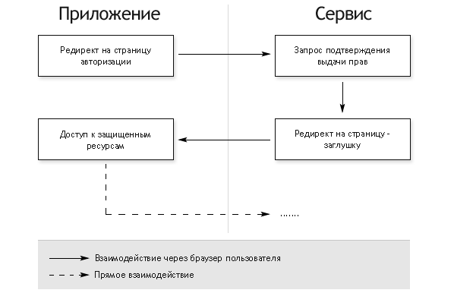
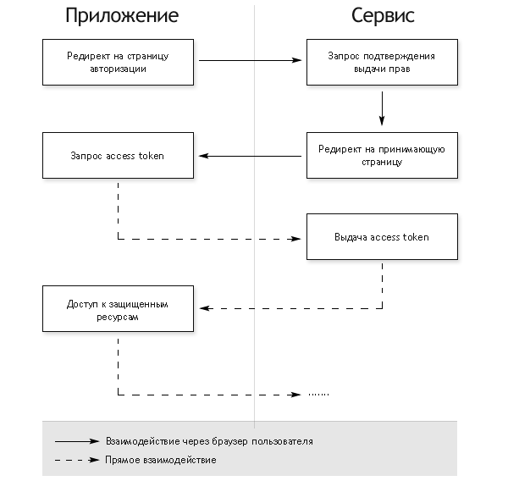
Лекция 10, слайд 5
OAUTH v2
Протокол авторизации, позволяющий выдать одному сервису
(приложению) права на доступ к ресурсам пользователя
на другом сервисе. Протокол избавляет от необходимости
доверять приложению логин и пароль, а также позволяет
выдавать ограниченный набор прав, а не все сразу.

Slide 7
Лекция 10, слайд 6
Web API
Web Application Programming Interface
Синоним для Web Service c преобладанием использования модели REST
REST (Representational State Transfer)
Архитектура распределенного приложения, предложенная в диссертации Роя Филдинга
Идея: операции с состоянием приложения описываются через стандартные методы HTTP.
GET – прочитать текущее состояние объекта
PUT – создать объект
POST – обновить состояние объекта
DELETE – удалить объект

Slide 8
Web API
Лекция 10, слайд 7
Ошибки (исключения) при работе с объектами
описываются в терминах кода HTTP-запроса
404 – Запрашиваемый объект не найден
400 – Неправильный аргумент либо недопустимая операция
401 – Недостаточно прав на выполнение данного действия
405 – Метод не реализован
Новосибирский государственный университет, 2012

Slide 9
Лекция 10, слайд 8
Web API
WEB API Design - Crafting Interfaces that Developers Love ( by Brian Mulloy) – известная книга о том, как правильно проектировать API
Пример 1: получить объект типа house с идентификатором 45
http://somehost/houses/45
Пример 2: получить список заказов клиента с идентификатором 32
http://somehost/clients/32/orders
Новосибирский государственный университет, 2012

Slide 10
Google APIs
Лекция 10, слайд 9
https://developers.google.com/apis-explorer/#p/
Google API Explorer
https://developers.google.com/apis-explorer/#p/
Google API Console
https://developers.google.com/eclipse/docs/install-eclipse-4.2
Google Plugin For Eclipse Juno
(появится возможность программно генерировать API-клиенты)
Пример:
Google Tasks API (демо)
Больше примеров:
http://code.google.com/p/google-api-java-client/wiki/Android
(потребуется поставить mercurial hg - http://mercurial.selenic.com/)

Slide 11
Какие задачи решает облачное решение (на примере Windows Azure)?
Лекция 10, слайд 10
Масштабирование
- Ресурсы выделяются по мере необходимости: при низкой загрузке это может быть один сервер, при высокой – несколько серверов
Балансировка трафика:
Авторедирект на ближайший сервер (Америка, Европа, Азия)
Round Robin, равномерная раздача трафика между серверами
Дублирование данных в дата центрах на расстоянии в несколько сотен миль друг от друга
Распределенные базы данных:
Автосинхронизация баз данных, находящихся на разных континентах,
Распределенные транзакции
Эффективная раздача медиа-контента при высоких нагрузках:
Потоковое видео
Графика
Распределенная система кэширования, логирования, бэкапов
Распределенная система безопасности и контроля доступа
Система мониторинга

Slide 12
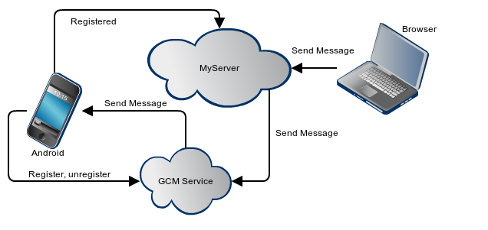
Лекция 10, слайд 11
Google Cloud Messaging (GCM)
Google Messaging For Android - http://developer.android.com/guide/google/gcm/index.html
Новосибирский государственный университет, 2012

Slide 13
Лекция 10, слайд 12
GCM: Подключение
Android-клиент регистрируется в GCM-сервисе,
отправляя намерение com.google.android.c2dm.intent.REGISTER
с указанием SENDER_ID (идентификатор проекта) и APPLICATION_ID (имя пакета приложения).
2. GCM-cервер посылает клиенту широковещательное намерение com.google.android.c2dm.intent.REGISTRATION.
В намерении задано либо registration id, либо error (ошибка регистрации).
3. В случае успешного получения регистрационного номера, клиент посылает серверу (third-party server) регистрационный номер.
Новосибирский государственный университет, 2012

Slide 14
Лекция 10, слайд 13
GCM: Отправка сообщения
Сервер (third-party server) отправляет запрос GCM-службе по защищенному каналу HTTPS. В запросе содержится сообщение, один (singlecast) или более registration id устройств (multicast) и api key (для авторизации). Сообщение состоит из пар «ключ-значение»
GCM-служба ставит сообщение в очередь пересылки, а также сохраняет его, если устройство (устройства) в данный момент не привязаны к Сети. После чего формирует ответ и пересылает его серверу (third-party server).
Когда смартфон появляется в Сети, GCM-служба посылает ему сообщение.
Новосибирский государственный университет, 2012

Slide 15
Лекция 10, слайд 14
GCM: Получение сообщения
Клиентская сторона получает входящее сообщение. Если приложение было удалено, то GCM-сервис получает извещение об этом. Отправка сообщения считается успешной, но в следующий раз GCM-сервис не будет посылать запрос устройству, а сразу вернет ошибку UNREGISTERED серверу (third-party server). Если же приложение найдено, то обработка сообщения продолжается.
Сообщение декодируется в набор парами «ключ-значение» и формируется намерение com.google.android.c2dm.intent.RECEIVE с этими парами.
Происходит широковещательный запрос, который получает только приемник зарегистрированного приложения.
Приложение обрабатывает намерение com.google.android.c2dm.intent.RECEIVE и извлекает пары «ключ-значение» через EXTRAs.
Новосибирский государственный университет, 2012

Slide 16
Лекция 10, слайд 15
GCM: Клиентская сторона
полномочия
<uses-permission android:name="android.permission.INTERNET" />
<uses-permission android:name="android.permission.GET_ACCOUNTS" />
<uses-permission android:name="android.permission.WAKE_LOCK" />
<permission android:name=app_package_name.permission.C2D_MESSAGE" android:protectionLevel="signature" />
<uses-permission android:name=“app_package_name.permission.C2D_MESSAGE" />
<uses-permission android:name="com.google.android.c2dm.permission.RECEIVE" />
Новосибирский государственный университет, 2012

Slide 17
Лекция 10, слайд 16
GCM: Клиентская сторона
классы
<receiver android:name="com.google.android.gcm.GCMBroadcastReceiver"
android:permission="com.google.android.c2dm.permission.SEND" >
<intent-filter>
<action android:name="com.google.android.c2dm.intent.RECEIVE" />
<action
android:name="com.google.android.c2dm.intent.REGISTRATION" />
<category android:name="com.google.android.gcm.demo.app" />
</intent-filter>
</receiver>
Новосибирский государственный университет, 2012

Slide 18
Лекция 10, слайд 17
GCM: Клиентская сторона
классы
public class GCMIntentService extends GCMBaseIntentService {
protected void onRegistered(Context context, String registrationId) ;
protected void onUnregistered(Context context, String registrationId)
protected void onMessage(Context context, Intent intent)
protected void onDeletedMessages(Context context, int total)
public void onError(Context context, String errorId)
protected boolean onRecoverableError(Context context, String errorId)
}
Новосибирский государственный университет, 2012

Slide 19
Лекция 10, слайд 18
GCM: Клиентская сторона
классы
GCMRegistrar singleton
register/unregister
checkDevice / checkManifest
register/unregister
setRegisteredOnServer (true|false)
setRegisteredOnServerLifeSpan(millis)
isRegistered/isRegisteredOnServer
getRegistrationId
getRegisteredOnServerLifeSpan
Новосибирский государственный университет, 2012

Slide 20
Лекция 10, слайд 19
GCM: Серверная сторона
классы
Message message = new Message.Builder()
.collapseKey(collapseKey) // ключ группировки (свертки)
.timeToLive(3) // в секундах (по-умолчанию – 4 недели)
.delayWhileIdle(true) // выводить приложение из режима
//ожидания или нет
.addData("key1", "value1") // передача данных
.addData("key2", "value2")
.build();
Новосибирский государственный университет, 2012

Slide 21
Лекция 10, слайд 20
GCM: Серверная сторона
классы
Sender class
MulticastResult | send | (Message, List<string>, int)
Result | send | (Message, String, int)
MulticastResult | sendNoRetry | (Message, List<string>, int)
Result | sendNoRetry | (Message, String, int)
Новосибирский государственный университет, 2012

Slide 22
Лекция 10, слайд 21
GCM: Серверная сторона
классы
 |  | MulticastResult class
int | getTotal() | Общее количество сообщений
int | getSuccess() | Количество успешно отправленных сообщений
int | getFailure() | Количество сообщений, чья отправка окончилась неудачей
int | getCanonicalIds() | Число сообщений, id которых устарел и был заменен на новый
List<long> | getRetryMulticastIds() | Список идентификаторов при повторных отправках
List<Result> | getResults() | Список результатов отправки
Result | getMulticastId() | Идентификатор мультикаст запроса
Новосибирский государственный университет, 2012

Slide 23
Лекция 10, слайд 22
GCM: Серверная сторона
 |  | Result class
String | getCanonicalRegistrationId () | Вернуть канонический идентификатор девайса (если есть)
String | getErrorCodeName () | Вернуть кодовое имя ошибки
String | getMessageId () | Вернуть идентификатор сообщения
Новосибирский государственный университет, 2012

Slide 24
Лекция 10, слайд 23
GCM: Серверная сторона
классы
Ошибки
ERROR_DEVICE_QUOTA_EXCEEDED | Слишком много сообщений посылается за короткий промежуток времени конкретному устройству. Защита от DoS-атак. Решение – увеличить интервал между отправкой сообщений
ERROR_INTERNAL_SERVER_ERROR | Внутренняя ошибка сервера. Может возникать как из-за неисправности самого сервера, так и из-за самого характера данных в сообщении, которые сервер не может правильно обработать. Решение – попробовать изменить названия ключей в сообщении.
ERROR_INVALID_REGISTRATION | Некорректный регистрационный идентификатор устройства-адресата
Новосибирский государственный университет, 2012

Slide 25
Лекция 10, слайд 25
GCM: Серверная сторона
классы
Ошибки
ERROR_INVALID_TTL | Время жизни сообщения, указанное в сообщении, имеет отрицательное значение либо превышает допустимый предел (2419200 секунд, т.е. 4 недели)
ERROR_MESSAGE_TOO_BIG | Размер сообщения слишком большой ( ! максимум – 4 килобайта)
ERROR_MISMATCH_SENDER_ID | Registration Id устройства не соответствует Sender Id
ERROR_MISSING_COLLAPSE_KEY | Collapse key был объявлен в сообщении, но значение не было задано
ERROR_MISSING_REGISTRATION | В сообщении не указан registration id устройства
ERROR_NOT_REGISTERED | Приложение-адресат было удалено с устройства либо пользователь отключил cloud-нотификации в приложении
Новосибирский государственный университет, 2012

Slide 26
Лекция 10, слайд 26
GCM: Серверная сторона
классы
Ошибки
ERROR_QUOTA_EXCEEDED | Слишком много сообщений посылается за короткий промежуток времени. Защита от DoS-атак. Решение – увеличить интервал между отправкой сообщений
ERROR_UNAVAILABLE | Сервер в данный момент недоступен либо занят. Можно реализовать алгоритм exponential back-off для отправки повторных запросов.
Новосибирский государственный университет, 2012

Slide 27
Лекция 10, слайд 27
GCM: Типы сообщений
Payload | Send-to-sync
несут полезную информационную нагрузку | отвечают за синхронизацию текущего состояния с (third-party) сервером
Размер до 4 килобайт | Имеют категорию свертки (задается с помощью collapsble key)
Лимит хранения на GCM-сервисе: ~100 сообщений | Лимит категорий свертки: 4 (на один sender id)
При превышении лимита сообщения удаляются, а клиенту Приходит сообщение: message_type=“deleted_messages”, total_deleted=[number], где number – число удаленных сообщений | При превышении лимита одна из категорий случайным образом заменяется на новую
Новосибирский государственный университет, 2012

Slide 28
Лекция 10, слайд 28
GCM: Дополнительно
Деактивация регистрационного номера на клиенте
может происходить как в ручном, так и в автоматическом
режиме (при деинсталляции приложения).
В случае автоматической деактивации:
При первой отправке сообщения GCM-служба сообщает об успешной отправке, связывается с клиентской стороной, и клиентская сторона сообщает о том, что приложение не активно
При второй отправке сообщения GCM-служба возвращает «device not registered»
При вызове процедуры регистрации несколько раз устройство получает несколько регистрационных идентификаторов.
GCM-служба автоматически детектирует такую ситуацию и возвращает «последний зарегистрированный» идентификатор как canonical id
Новосибирский государственный университет, 2012

Slide 29
Лекция 10, слайд 29
GCM: Дополнительно
Деактивация регистрационного номера на клиенте
может происходить как в ручном, так и в автоматическом
режиме (при деинсталляции приложения).
В случае автоматической деактивации:
При первой отправке сообщения GCM-служба сообщает об успешной отправке, связывается с клиентской стороной, и клиентская сторона сообщает о том, что приложение не активно
При второй отправке сообщения GCM-служба возвращает «device not registered»
При вызове процедуры регистрации несколько раз устройство получает несколько регистрационных идентификаторов.
GCM-служба автоматически детектирует такую ситуацию и возвращает «последний зарегистрированный» идентификатор как canonical id
Новосибирский государственный университет, 2012

Slide 30
Лекция 10, слайд 30
GCM: Дополнительно
Приложение может работать сразу с несколькими third-party серверами (ограничение – 100 серверов).
Для этого требуется для каждого сервера создать собственный проект.
Во всех проектах указывается один и тот же пакет клиентского приложения.
Новосибирский государственный университет, 2012

Slide 31
Следующее задание
Лекция 10, слайд 31
Требуется реализовать приложение «песочные часы»
с поддержкой имитации пересыпания песка (покадровая анимация через SurfaceView)
c возможностью задать общую длительность пересыпания
с использованием гироскопа для переворачивания часов:
Предполагается, что смартфон использует портретный режим экрана и песок
пересыпается в нижнюю часть экрана. Часы реагируют на переворачивание
корпуса смартфона соответственно – изменяя направление пересыпания.
Общая длительность пересыпания песка:
Вариант 1. Хранится в Queue API как бинарный объект либо в Cloud Drive API как файл. Приложение считывает/записывает изменения в API
Вариант 2. Приходит как нотификация через инфраструктуру Google Cloud Messaging на смартфон. Требуется реализовать простой Third-Party сервер с полем для ввода длительности пересыпания песка. В идеале на телефон должно приходить только последнее изменение (режим Message Collapsed)

